Slide 1










alchimia
L’IA agentique conforme des métiers régulés
+300 clients nous font confiance

Slide 2

_ Secteurs régulés : la thèse
Des attentes clients qui ont changé
  Pendant 70 ans, les métiers régulés ont été payés
  pour produire de la conformité, des obligations.
  Le marché paie désormais la capacité à transformer
  la donnée, en décisions en temps réel.
Produire Interpréter
Déclarer Anticiper
Contrôler Piloter
alchimia. OS souverain, conforme.

Slide 3
_L’analyse
La valeur migre un peu plus chaque jour
Cœur : L’IA
dévalorise le traitement manuel
ENTITÉ
Amont : Les fintechs
attaquent par l’expérience digitale
Aval : Les plateformes
attaquent par la donnée et la distribution
Pour la 1ère fois de son histoire, les entités régulées sont attaquées simultanément sur la donnée, la production, l’expertise et la relation client.
Ce n’est pas une crise conjoncturelle mais une destruction lente et structurelle du modèle économique.
alchimia. OS souverain, conforme.

Slide 4
_Les constats
Des actifs encore trop sous-exploités
Tant que les actifs ne seront pas industrialisés,
la croissance sera de plus en plus difficile.
L’entreprise a été pensée pour produire.
Pas pour capitaliser et il est temps que ça change.
1
Le savoir vit dans les têtes, pas dans l’organisation
2
La donnée est brute, silotée, mal gouvernée
3
Le temps des équipes phagocyté par le répétitif
4
La relation client est trop espacée, réactive
alchimia. OS souverain, conforme.

Slide 5
_Notre vision
L’entreprise de demain
CONSEIL CONTINU
Données brutes
Intelligence structurée
Décisions temps réel
L’entreprise gagnante ne sera pas celle qui traite plus vite que les autres.
Mais celle qui sera devenue le système nerveux temps réel de ses clients.
alchimia. OS souverain, conforme.

Slide 6

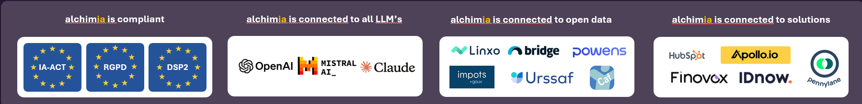
_La solution : alchimia
Le 1er OS agentique souverain qui orchestre des Données, des Agents IA
et des UX sécurisées et temps réel.
smartdata
Centralisation, raffinage, valorisation des données
d’entreprises pour activer les leviers de croissance.
Agents IA
Coordination d'agents IA spécialisés conversationnels ou autonomes.
UX
Expériences collaborateurs frictionless, sécurisées et conformes.
alchimia. OS souverain, conforme.

Slide 7



_Les KPIs
+18%
+32%
+45%
Engagement client
en souscription de services (upsell)
Productivité des équipes (support, conformité, conseillers…)
Conversion
dans les parcours clients
alchimia, l’IA qui délivre du ROI et booste L’EBITDA.
alchimia. OS souverain, conforme.

Slide 8
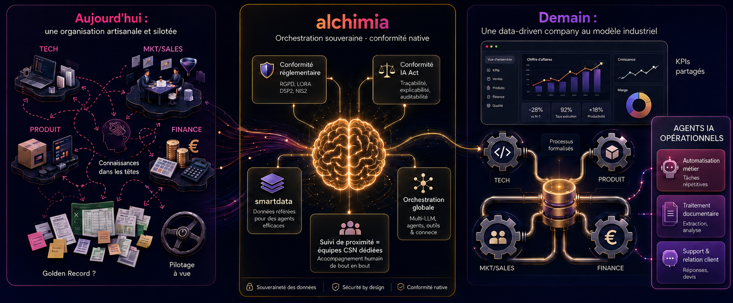
_La vue d’ensemble
La transformation de L’ENTREPRISE par l’IA et la smartdata
RGPD, DORA, IA Act, DSP2…
Traçabilité, explicabilité, auditabilité
Données raffinées pour agents efficaces
Multi-LLM, connecteurs
Suivi de proximité :
CSM dédié
alchimia. OS souverain, conforme.

Slide 9
_Les forces
Les apports d’alchimia pour l’entreprise
1
L’intégration de l’IA de manière conforme
2
La smartdata irrigue l’entreprise et ses clients
alchimia n’est pas un outil,
c’est un instrument de valorisation.
Demain, vous absorberez les acteurs sous-dimensionnés
qui vaudront leurs portefeuilles clients.
Tandis que vous pourrez céder une infrastructure
scalable et émancipée de toutes les frictions.
3
La fin de la dépendance aux éditeurs
4
Réponses client en temps réel
5
La patrimonialisation du savoir
alchimia. OS souverain, conforme.

Slide 10



_Les différences
Pourquoi alchimia plus qu’un modèle ?
RGPD Ready
DSP2 Ready
IA-ACT Ready
Hébergement DATA FR/EU
Option
Multi-LLM
Raffinage de données (smartdata)
Connecteurs Logiciels
Workflows dédiés
Accompagnement amont et suivi dédié
Gestion fine des droits
Journalisation des actions
Séparation logique ou physique des données
Support joignable par chat ou téléphone
Hébergement on-premise
Option
alchimia. OS souverain, conforme.

Slide 11
_Le process
Intégration d’alchimia en ETI / PME
ACCULTURATION
Explications des enjeux IA aux Directions Générales et Equipes pour donner du sens
(MASTERCLASS 3h)
SMARTLABS
Analyse des outils et processus à optimiser. Et co-construction des solutions avec vos équipes (adhésion)
AGENT CONVERSATIONNEL
Installation du chat d’entreprise connecté à vos bases de connaissance et au web
AGENTS AUTONOMES
Déploiement d’agents spécialisés, complexes avec amélioration continue, mesure, pilotage et monitoring
1
2
3
4
Fin du shadow AI
Accélération
Une montée en puissance progressive de l’IA dans votre entreprise qui laisse
le temps d’adapter la structure et les collaborateurs aux changements.
La transformation se fait par et pour les humains.
alchimia. OS souverain, conforme.

Slide 12
_Le modèle économique
SMARTLABS
15K€
Ateliers de co-construction
des agents avec vos équipes
SETUP
20 à 60K€
Frais de mise en place : connecteurs,
raffinage de données, RAG
AGENTS
Collaborateur : 90€ /mois
Clients : 1 à 50€ /opération
OPTION : ADMIN
9K€ / mois
pour piloter, créer, administrer
Option : packs tokens en cas de traitements massifs.
Tarifs dégressifs avec le volume et la durée d’engagement.
alchimia. OS souverain, conforme.

Slide 13
_Le modèle économique
1. Les investissements
Postes de dépense | Détail | Montant
Lancement (CAPEX) | Setup (50k€) | 50 000 €
Admin Console (OPEX) | 9 000 € x 12 mois | 108 000 €
Licences (OPEX) | 90 € x 200 salariés x 12 mois | 216 000 €
INVESTISSEMENT TOTAL ANNEE 1 |  | 374 000 €
1. Les gains
Levier de Gain | Hypothèse de gain (prudente) | Valeur générée / an
Productivité Libérée | 20% du temps regagné (1j/semaine) | 2 600 000 €
Gel des recrutements | 10 embauches en moins | 600 000 €
VALEUR TOTALE CRÉÉE (AN 1) |  | 3 200 000 €
Payback d’alchimia : 2 mois
alchimia. OS souverain, conforme.

Slide 14


Merci.
Better, faster, smarter

